Slide 1

第1讲 光的波粒二象性

Slide 2
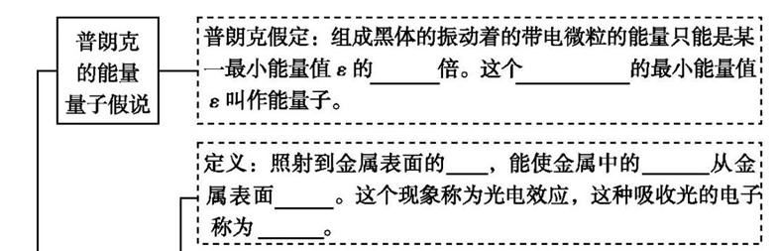
整数
不可再分
光
电子
逸出
光电子

Slide 3
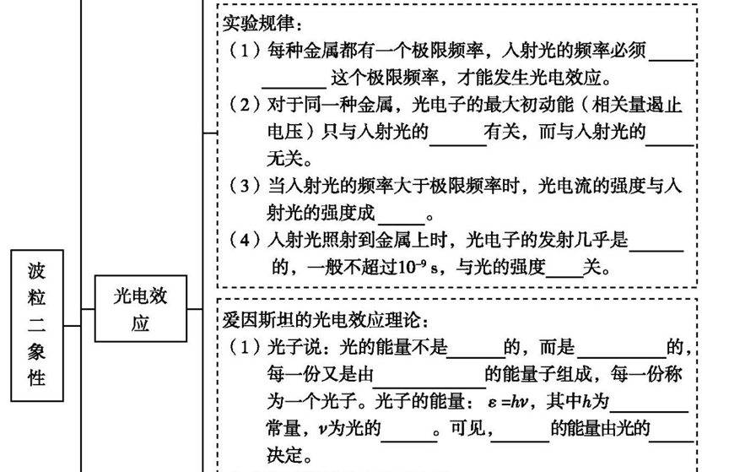
大于或等于
频率
强度
正比
瞬时
无
连续
一份一份
不可再分割
普朗克
频率
光子
频率

Slide 4
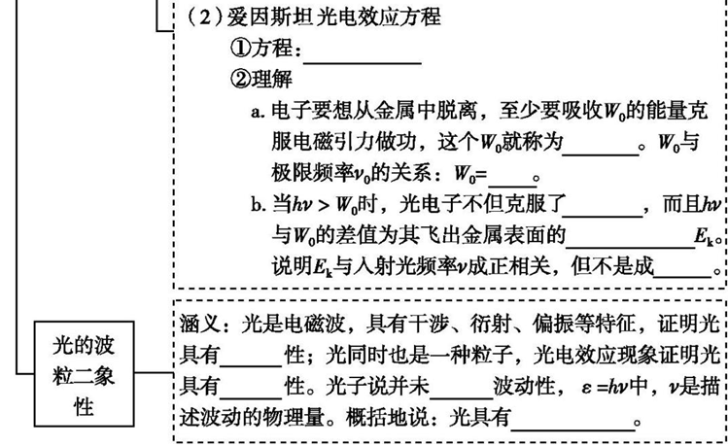
E_{k}=h_{ν}-W₀
逸出功
hν₀
逸出功
最大初动能
正比
波动
粒子
否定
波粒二象性

Slide 5
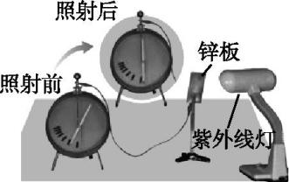
考点一光电效应现象
【考点内化】
1.了解光电效应现象
如图所示是光电效应实验的装置,先用毛皮摩擦过的橡胶棒接触锌板,锌板带上负电,部分负电转移到验电器上,验电器的指针张开一定角度。现用紫外线灯照射锌板,张开的指针夹角变小了,说明负电变少了,这意味着紫外线会让电子从锌板表面逸出,这种现象就是光电效应现象。这里要学会判断光电效应过后,锌板以及验电器上所带的电的性质。

Slide 6
在上述实验中,如果改用红外线做实验,发现没有这样的现象,说明光电效应是有条件的:入射光的频率必须大于或等于金属的极限频率。
说明:光电效应现象的实质是光现象转化为电现象。
2.认识光电管、明确光电子和光电流
光电管包括密封在真空管中的两个金属电极,如图甲所示。两个电极中,较大的那个是阴极,通常阴极上涂有一层铯或其他碱金属;较小的是阳极,它由很细的金属丝制成,只能阻挡少量的辐射。在两电极间加有电压,保证电子可以被吸引到阳极。

Slide 7
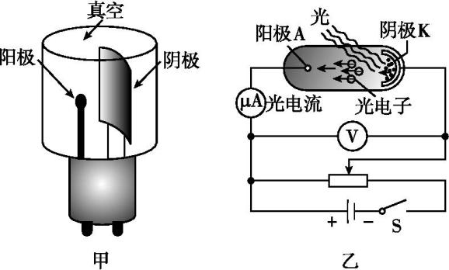
如图乙所示,在没有光照到阴极K上时,微安表没有电流。当光照射到阴极K上时,微安表有电流通过。这个电流之所以会产生,是因为光电效应引起了来自阴极K上的电子的逃逸,电子流射向阳极A,形成了电路中的电流。逃逸出来的电子叫做光电子,单位时间内从阴极K射出电子形成电流叫做光电流。

Slide 8
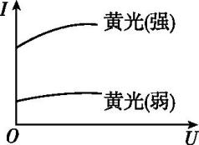
3.掌握实验规律
(1)光电效应条件:每种金属都有一个极限频率ν₀,入射光的频率ν必须大于或等于这个极限频率ν₀,才有电子从阴极K上射出,发生光电效应。
(2)光电流:发生光电效应时,一个光子只被一个电子吸收;频率ν一定的光,照射到阴极K的光的强度越大,即单位时间内提供被吸收的光子数越多,则射出的光电子越多,光电流(单位时间内从阴极K发射的光电子数)越大。实验表明:光电流强度跟光的强度成正比。

Slide 9
当然,光电管上所加的电压U对光电流I也有影响,电压越大,单位时间内电子流射向阳极A并且A吸收的光电子越多,光电流I越大。但是,在一定的光照条件下(即光的强度不变),单位时间从阴极K发射的光电子数且是一定的,这时即使再增大电压,光电流的强度也不变,这说明光电效应还存在饱和电流。如图所示为光电流I与电压U的关系图象。
(3)遏止电压:如果施加反向电压,也就是阴极接电源正极、阳极接电源负极,在光电管两极间形成使光电子减速的电场;当使光电流减小到0(即光电子到达阳极A的速度为0而不被A吸收),即电子从阴极K射出时的最大初动能Ek到阳极A时变为0,这时所加的电压称为遏止电压U_{c}。
根据电场知识与动能定理,有eU_{c}=E_{k}

Slide 10
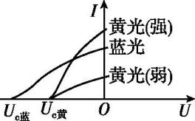
实验表明,同一种金属对于一定频率的光,无论光的强度如何,遏止电压都是一样的;当光的频率ν改变时,遏止电压U_{c}也会改变。这意味着遏止电压U_{c}只与光的频率ν有关,与光的强度无关。如图所示为光电流I与遏止电压U_{c}及反向电压U的关系图象,看出光的频率ν越大,遏止电压U_{c}也越大。
(4)瞬时性:当频率超过极限频率ν₀时,无论入射光怎样微弱,照射金属时会立即产生光电流;精确测量表明产生光电流的时间很快,即光电效应几乎是瞬时发生的。

Slide 11
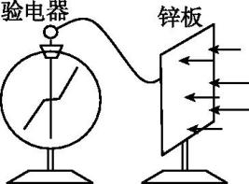
【考点过关】
1.(多选)如图,用导线将验电器与锌板连接,触摸锌板使验电器指针归零。用紫外线照射锌板,验电器指针发生明显偏转,接着用毛皮摩擦过的橡胶棒接触锌板,发现验电器指针张角减小。若改用红外线重复该实验,发现验电器指针根本不会发生偏转。下列说法正确的是 ( )
A.紫外线使锌板带正电
B.紫外线使锌板带负电
C.用红外线照射锌极没发生光电效应
D.红外线的频率小于锌板的极限频率
ACD

Slide 12
解析:用紫外线照射锌板后,与锌板相连的验电器指针发生明显偏转,可知锌板带电。用毛皮摩擦过的橡胶棒带负电,而橡胶棒与锌板接触后,验电器指针张角变小,说明锌板上的电荷与橡胶棒上的电荷电性相反,由此可判断锌板带正电。用红外线照射锌板验电器指针不偏转,说明没发生光电效应,红外线的频率小于锌板的极限频率。

Slide 13
2.(2011·广东卷18题,多选)光电效应实验中,下列表述正确的是 ( )
A.光照时间越长光电流越大
B.入射光足够强就可以有光电流
C.遏止电压与入射光的频率有关
D.入射光频率大于极限频率才能产生光电子
CD

Slide 14
解析:光电流强度只跟光的强度成正比,光的强度看单位时间被电子吸收的数目,光强与光照时间无关,A项错误;是否有光电流必须先发生光电效应,光的强度大,但频率低于极限频率也没有光电流,B项错误,D项正确;遏止电压U_{c}只与光的频率ν有关,光的频率ν越大,遏止电压U_{c}也越大,C项正确。

Slide 15
考点二爱因斯坦光电效应理论
【考点内化】
1.理解爱因斯坦光子说
爱因斯坦认为:光的能量不是连续的,而是一份一份的,每一份又是由不可再分割的能量子组成,每一份称为一个光子。
光子的能量:ε=hν,其中h 为普朗克常量,ν为光的频率。
可见,光子的能量由光的频率决定。频率越大,光子的能量就越大。比如紫光的能量就大于红光的能量。

Slide 16
2.理解爱因斯坦光电效应方程
爱因斯坦的光电效应方程:E_{k}=hν-W₀
理解一:电子要想从金属中脱离,至少要吸收W0的能量克服电磁引力做功,这个W0就称为逸出功。W₀与极限频率ν₀的关系:W₀=hν₀。由此解释了光电效应发生的条件。
理解二:当hν>W₀时,光电子不但克服了逸出功,而且hν与W₀的差值为其飞出金属表面的最大初动能E_{k}。说明Ek与入射光频率ν成正相关,但不是成正比。由此解释了最大初动能与光的频率的关系。

Slide 17
3.为什么要强调光电子最大初动能“最大”二字?
光照射到金属表面时,电子吸收光子的能量,就可能向各个方向运动,运动过程中要克服原子核和其他原子的阻碍而损失一部分能量,剩余部分能量转化为光电子的初动能。而金属表面的电子,只需克服原子核的引力做功(逸出功W₀)就能从金属表面逸出,这些光电子具有初动能最大也最多。金属内部发射的光电子,在逸出的过程中损失的能量会更多,此时光电子的动能偏小,数值也不确定,但为数不多。爱因斯坦为了便于统计研究,抓住主流,强调了光电子的最大初动能。在光电效应实验中,遏止电压只是跟最大初动能相对应。根据E_{k}=hν-W₀和E_{k}=eU_{c},可得U_{c}=h/eν-W₀/e。

Slide 18
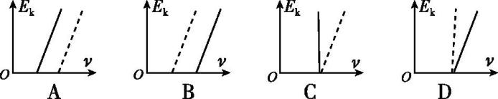
2.(单选)用不同频率的紫外线分别照射钨和锌的表面而产生光电效应,可得到光电子最大初动能Ek随入射光频率ν变化的E_{k}-ν图象,已知钨的逸出功是4.54 eV,锌的逸出功是3.34 eV,若将二者的图线画在同一个E_{k}-ν坐标系中,如图所示用实线表示钨,虚线表示锌,则能正确反映这一过程的是 ( )
B

Slide 19
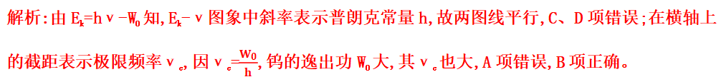

Slide 20
考点三 光的波粒二象性
【考点内化】
1.光的波粒二象性
光的干涉、衍射、偏振现象和光的电磁说,证明光具有波动性。光电效应和光子说证明光具有粒子性。我们无法用其中一种性质解释光的所有现象。事实上,光既有粒子的特征,又有波的特征,即光具有波粒二象性。
2.两个体现光的波粒二象性的公式
光子的能量:ε=hν,频率ν是描述波动的物理量。
物质波或德布罗意波:一个实物粒子因运动而产生波,一个波长就对应运动时的动量:λ=h/p。
光的波动性和粒子性完美地体现在这两个基本公式中,波动性和粒子性是光同时具有的不可分割的两种固有属性。

Slide 21
【考点过关】
明辨是非——下列关于“光的波粒二象性”的认识,哪些是正确的?哪些是错误的?
(1)光有时是波,有时是粒子。 ( )
(2)爱因斯坦证实了光是一种电磁波。 ( )
(3)爱因斯坦光子说否定了光的波动性。 ( )
(4)光的双缝干涉实验表明光具有波动性。 ( )
(5)光有时候表现出较强的波动性,有时候表现出较强的粒子性。 ( )
×
√
×
√
√

Slide 22
微题一 | 光电效应实验及爱因斯坦光电效应方程的理解
典例1(2014·广东卷18题,多选)在光电效应实验中,用频率为ν的光照射光电管阴极,发生了光电效应,下列说法正确的是 ( )
A.增大入射光的强度,光电流增大
B.减小入射光的强度,光电效应现象消失
C.改变频率小于ν的光照射,一定不发生光电效应
D.改变频率大于ν的光照射,光电子的最大初动能变大
AD

Slide 23
解析:发生光电效应时,改变光的强度,会改变光电流的大小;改变光的频率,一会影响光电效应的发生;二会改变光的最大初动能。光电流与光的强度成正比,增大入射光的强度,光电流也一定增大,A项正确;光电效应能否发生与光的频率有关,减小入射光的强度,光电效应现象仍存在,B项错误;虽然入射光的频率比ν小,但有可能大于极限频率,则仍会发生光电效应,C项错误;入射光的频率变大,光电子的最大初动能变大,D项正确。

Slide 24
素养解读
1.两条对应关系:①光照强度大→光子数目多→发射光电子多→光电流大;②光的频率高→光子能量大→光电子的最大初动能大。2.明确光电效应的规律及光电效应方程是解题的关键。3.核心素养涉及物理观念、科学探究与科学思维等。
微题二 | 光电效应实验图象的理解与应用
光电效应实验图象是命题的热点,其类型及特征列下表对比理解:

Slide 25




图象名称 | 图线形状 | 由图线直接(或间接)得到的物理量
最大初动能E_{k}与入射光频率ν的关系图线 |  | ①极限频率:图线与ν轴交点的横坐标ν₀②逸出功:图线与E_{k}轴交点的纵坐标值的绝对值W₀=|-E|③普朗克常量:图线的斜率k=h
颜色相同、强度不同的光,光电流与电压的关系 |  | ①遏止电压U_{c}:图线与横轴交点的横坐标②饱和光电流I_{m}:光电流的最大值③最大初动能:E_{k}=eU_{c}
颜色不同时,光电流与电压的关系 |  | ①遏止电压:U_{c1}、U_{c2}②饱和光电流I_{m}:光的强度一样时,黄光的频率ν小,光子数多,I_{m}更大③最大初动能:E_{k1}=eU_{c1},E_{k2}=eU_{c2}
遏止电压U_{c}与入射光频率ν的关系图线 |  | ①极限频率ν₀:图线与横轴的交点的横坐标②遏止电压U_{c}:随入射光频率增大而增大③普朗克常量h:等于图线的斜率与电子电荷量的乘积,即h=ke(注:此时两极之间接反向电压)

Slide 26
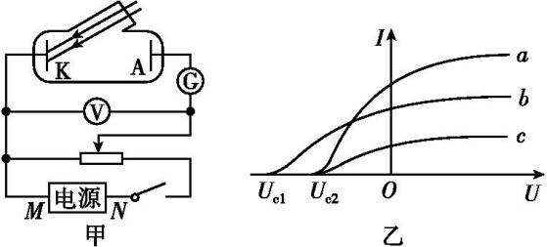
典例2(多选)用如图甲所示的电路探究光电效应中光电流I与照射光的频率、光的强度、光电管两极所加的电压U等物理量的关系。分别用a、b、c三束单色光照射,调节K、A间的电压U的大小及极性,得到a、b、c光的光电流I与电压U的关系,如图乙所示。下列说法正确的是 ( )
A.当要检测遏止电压时,直流电源正极应为M
B.当要检测饱和电流时,直流电源正极应为M
C.b光频率最大,单色光a和c的频率相同,但a光更强些
D.b光频率最小,单色光a和c的频率相同,但a光更弱些
AC

Slide 27
解析:要检测遏止电压,则光电管要加反向电压,K应为正极,A为负极,直流电源正极应为M,A项正确;要检测饱和电流,则光电管要加正向电压,K应为负极,A为正极,直流电源正极应为N,B项错误;a、c两单色光照射后遏止电压相同,根据Ek=eUc可知,光电子最大初动能相等,a、c两单色光的频率相等,光子能量相等;由于a光的饱和光电流较大,则a光的强度较大;单色光b照射后遏止电压较大,根据E_{k}=eU_{c}可知,b光照射后光电子最大初动能较大,根据E_{k}=h_{ν}-W₀知,b光的频率较大,C项正确,D项错误。

Slide 28
素养解读
1.从光电效应" IU"图象提取的信息有:一是以" I"轴为界分反向电压与正向电压;二是图线与U轴的交点为遏止电压,且远离 O点,遏止电压越大;三是图线与U轴平行的是饱和电流,且离 U轴越远,饱和电流越大。2.两条对应关系:遏止电压大→光电子的最大初动能大→光子能量大→光的频率高;饱和电流大→光电子多→光子数目多→光照强度大。3.核心素养涉及物理观念、科学探究与科学思维等。

Slide 29
应用E_{k}=hν-W₀计算
典例3(2018·全国Ⅱ卷17题,单选)用波长为300 nm的光照射锌板,电子逸出锌板表面的最大初动能为1.28×10⁻¹⁹ J。已知普朗克常量为6.63×10⁻³⁴ J·s,真空中的光速为3.00×10⁸ m·s⁻¹。能使锌产生光电效应的单色光的最低频率约为 ( )
A.1×10¹⁴ Hz
B.8×10¹⁴ Hz
C.2×10¹⁵ Hz
D.8×10¹⁵ Hz
B

Slide 30
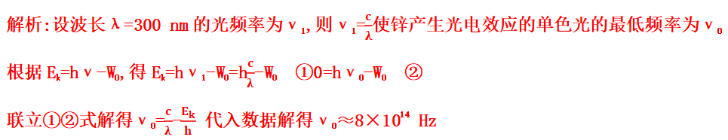

Slide 31
素养解读
1.应用 E_{k}=hν- W₀ 计算同一金属不同光的频率时,要明确h、 W₀ 是两个固定的量,列、解方程组消去 W₀ 得答案,没必要计算 W₀ 。2.核心素养涉及科学思维。

Slide 32
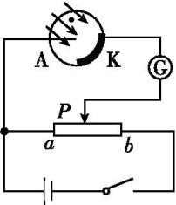
典例4(单选)利用光电管探究光电效应的实验装置如图所示,把滑动变阻器的滑片P移至中间,闭合开关,用频率为ν1的可见光照射阴极K,电流表中有电流通过。下列说法正确的是 ( )
A.当滑片P移到a端,电流表中一定没有电流通过
B.当滑片P移到b端,电流表中电流可能没有变化
C.改用紫外线照射,电流表中可能没有电流通过
D.改用紫外线照射,电流表中的电流一定增大
【错解】 有一位同学选择A项。他认为P滑至a端,光电管和电流表的支路被短路了,所以电源没有办法给该支路供电。你认为他的选择和分析正确吗?如果不正确,你选择什么?如何解释?

Slide 33
解析:该同学的选择和分析是错误的;应该选择B项。电源没有办法给光电管和电流表的支路供电,但光电管发生光电效应,本身就是一个电源,KGPaAK刚好构成一个闭合回路,电流可以从K→G→P→a→A→K流动,故A项错误;在P滑向b端之前电流已经达到饱和电流,P滑向b端虽增大UAK,但光电流也不会增大,故B项正确;因紫外线的频率比可见光的频率高,所以用紫外线照射时,电流表中一定有电流通过,故C项错误;如果照射的紫外线与可见光的强度相等,因紫外线的频率较高,其照射的光子数反而较少,光电流也较小,电流表中的电流反而减小,故D项错误。
答案:B

Slide 34
方法小结
本题隐含几个科学本质:一是光电管本身就是一个光电池,若它与其他元件构成回路,当它发生光电效应时,回路便有电流通过;二是饱和电流的未知性,势必对电压要进行讨论;三是如何判断光子数目的问题,在光的强度相同时,频率越高,光子数越少,光电流越小。通过认真探究,提炼科学本质,将会促进科学思维的发展。

Slide 35
【基础性】
1.用能量子为5.0 eV的光子照射某金属表面,金属发射光电子的最大初动能为1.5 eV,则该金属的逸出功为 ( )
A.1.5 eV B.3.5 eV
C.5.0 eV D.6.5 eV
B

Slide 36
解析:由爱因斯坦光电效应方程Ek=h_{ν}-W₀,得W₀=h_{ν}-E_{k}=5.0 eV-1.5 eV=3.5 eV。

Slide 37
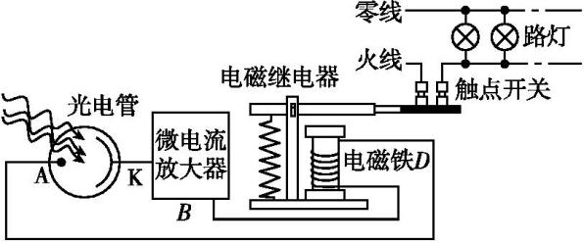
【应用性】
2.(多选)如图是利用光电管控制路灯发光的装置系统,主要由光电管、微电流放大器B、电磁继电器、路灯线路等组成,光电管受可见光照射时都能发生光电效应。下列判断正确的是 ( )
A.光一照射K极立刻产生光电子
B.晚间天黑光电管没有受光时,路灯就亮起来
C.光电管是电源,光照后电流方向为A→D→B→K→A
D.该系统如果在紫外线较强的地区,流入电磁铁中的光电流更大
AB

Slide 38
解析:光电效应的发生是瞬间的,A项正确;晚间天黑光电管没有受光时,电磁铁没有光电流,弹簧把衔铁顶上去,触点开关连接,路灯亮起来,B项正确;光电管是一个电池,光照后光电子从K射出运动到A,电流方向应为K→B→D→A→K,C项错误;光电流大小与光的强度有关,而与光的频率无关,D项错误。

Slide 39
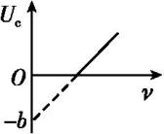
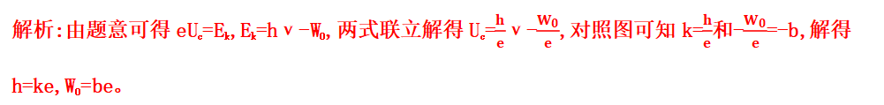
【综合性】
3.(2015·全国Ⅰ卷34题)在某次光电效应实验中,得到的遏止电压Uc与入射光的频率ν的关系如图所示,若该直线的斜率和截距分别为k和-b,电子电荷量的绝对值为e,则普朗克常量可表示为 ,所用材料的逸出功可表示为 。
ke
be

Slide 40
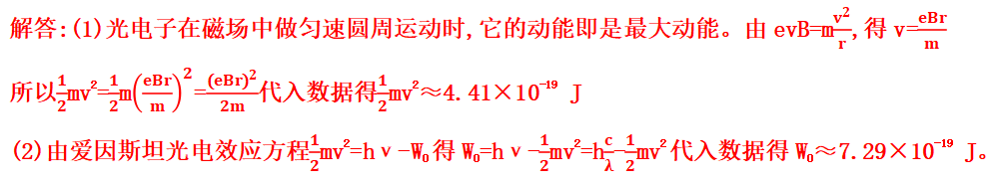
【创新性】
4.波长为λ=0.17 μm的紫外线照射至金属筒上能使其发射光电子,光电子在磁感应强度为B的匀强磁场中,做最大半径为r的匀速圆周运动时,已知r·B=5.6×10⁻⁶ T·m,光电子质量m=9.1×10⁻³¹ kg,电荷量e=1.6×10⁻¹⁹ C,普朗克常量h=6.63×10⁻³⁴ J·s。求:
(1)每个光电子的最大初动能(结果保留三位有效数字);
(2)金属筒的逸出功(结果保留三位有效数字)。

